Slide 1
Введение декартовых координат в пространстве. Расстояние между точками. Координаты середины отрезка.
Подготовил
учитель ЛСОШ №2
Бесшабашнова Л.ф.

Slide 2
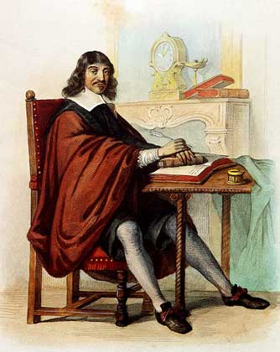
Я мыслю – следовательно, я существую. Рене Декарт

Slide 3
Рене Декарт родился в 1596 г. в городе Лаэ на юге Франции, в дворянской семье. Отец хотел сделать из Рене офицера. Для этого в 1613 г. он отправил Рене в Париж. Много лет пришлось Декарту пробыть в армии, участвовать в военных походах в Голландии, Германии, Венгрии, Чехии, Италии, в осаде крепости гугенотов Ла-Рошали. Но Рене интересовала философия, физика и математика. Вскоре по приезде в Париж он познакомился с учеником Виета, видным математиком того времени — Мерсеном, а затем и с другими математиками Франции. Будучи в армии, Декарт все свое свободное время отдавал занятиям математикой. Он изучил алгебру немецких, математику французских и греческих ученых.

Slide 4
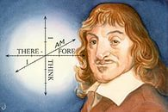
После взятия Ла-Рошали в 1628 г. Декарт уходит из армии. Он ведет уединенный образ жизни с тем, чтобы реализовать намеченные обширные планы научных работ.
Декарт был крупнейшим философом и математиком своего времени. Самым известным трудом Декарта является его “Геометрия”. Декарт ввел систему координат, которой пользуются все и в настоящее время. Он установил соответствие между числами и отрезками прямой и таким образом ввел алгебраический метод в геометрию. Эти открытия Декарта дали огромный толчок развитию как геометрии, так и другим разделам математики, оптики. Появилась возможность изображать зависимость величин графически на координатной плоскости, числа - отрезками и выполнять арифметические действия над отрезками и другими геометрическими величинами, а также различными функциями. Это был совершенно новый метод, отличавшийся красотой, изяществом и простотой.

Slide 5
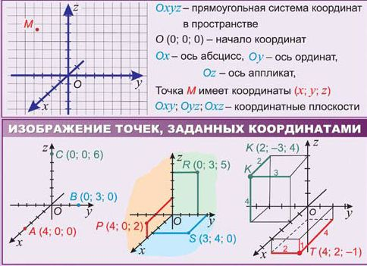
Тема урока
Введение декартовых координат в пространстве. Расстояние между точками. Координаты середины отрезка.

Slide 6
Система координат
Системой координат называется совокупность одной, двух, трех или более пересекающихся координатных осей, точки, в которой эти оси пересекаются, – начала координат – и единичных отрезков на каждой из осей. Каждая точка в системе координат определяется упорядоченным набором нескольких чисел – координат. В конкретной невырожденной координатной системе каждой точке соответствует один и только один набор координат.

Slide 7
Декартова система координат
Если в качестве координатных осей берутся прямые, перпендикулярные друг другу, то система координат называется прямоугольной (или ортогональной). Прямоугольная система координат, в которой единицы измерения по всем осям равны друг другу, называется ортонормированной (декартовой) системой координат

Slide 8
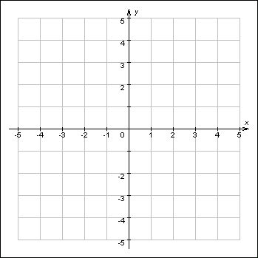
Система координат на плоскости

Slide 9
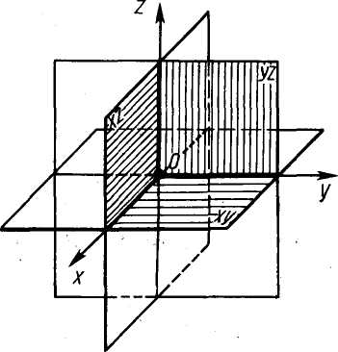
Система координат в пространстве

Slide 10
Координата точки М на плоскости
у
М
М
(х,у)
2
0
М
х
1

Slide 11
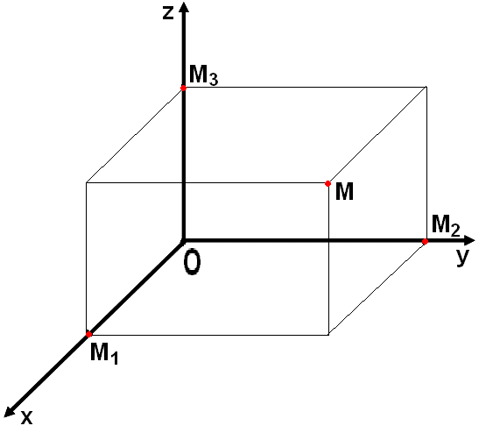
Координаты точки М в пространстве
М (Х;У;Z)

Slide 12
Таблица
На плоскости | В пространстве
Определение. Системой координат называется совокупность двух пересекающихся координатных осей, точки, в которой эти оси пересекаются, – начала координат – и единичных отрезков на каждой из осей | Определение. Системой координат называется совокупность трех координатных осей, точки, в которой эти оси пересекаются, – начала координат – и единичных отрезков на каждой из осей
2 оси, ОУ- ось ординат, ОХ- ось абсцисс | 3 оси, ОХ - ось абсцисс, ОУ – ось ординат, ОZ - ось аппликат.
ОХ перпендикулярна ОУ | ОХ перпендикулярна ОУ, ОХ перпендикулярна ОZ , ОУ перпендикулярна ОZ
(О;О) | (О;О;О)
Направление, единичный отрезок | Направление, единичный отрезок
Расстояние между точками. | Расстояние между точками
Координаты середины отрезка. | Координаты середины отрезка

Slide 13
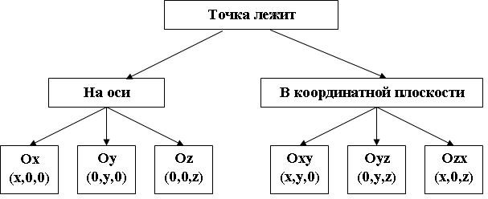
Коордиаты точки

Slide 14
Физкультминутка
Все ребята дружно встали.
И на месте зашагали.
На носочках потянулись.
А теперь назад прогнулись.
Как пружинки, мы присели.
И тихонько разом сели.

Slide 15
Построить точки
А(9;5;10), В(4;-3;6), С (9;0;0), D(0;0;4), Е(0;8;0),К(-2;4;6)

Slide 16
Решение задач
№2
№5
№9
№6

Slide 17
Итог урока

Slide 18
Задание на дом
П.23-25
№7,№10(1)

Slide 19
Спасибо за внимание!

